Slide 1
DOBRODOŠLI

Slide 2
Saradnja Centra za socijalni rad i jedinica mjesne samouprave (MZ) iskustva Gračanice

Slide 3
Zakonska i ostala regulativa koja definiše saradnju
Centar za socijalni rad je višefunkcionalna ustanova socijalne zaštite, organizovana kao centralna institucija, otvorena za saradnju sa nevladinim organizacijama (u daljem tekstu: NVO) i drugim organizacijama koja na principima savremenog, stručnog socijalnog rada, uz angažovanje potrebnih profila stručnjaka organizuje, supervizira i provodi ciljeve socijalne zaštite.
Centar za socijalni rad osigurava uslove preveniranja nastajanja stanja socijalnih potreba, osposobljava pojedince, porodice i društvene grupe da sami preduzimaju mjere za prevazilaženje nepovoljnog socijalnog stanja za normalan razvoj i napredovanje u životu.
Član 43. Zakona o socijalnoj zaštiti, zaštiti civilnih žrtava rata i zaštiti porodice sa djecom
(“Sl. novine Tuzlanskog kantona", br. 18/2023 - prečišćen tekst i 7/2024)

Slide 4
Grad Gračanica osnivač je JU Centar za socijalni rad Gračanica kao i mjesnih zajednica. Dokumenti koji regulišu saradnju su:
Statut Grada Gračanica
Odluka o osnivanju JU Centar za socijalni rad
Vizija razvoja mjesnih zajednica Grada Gračanica
Strategija razvoja
Lokalni akcioni plan smanjenja energetskog siromaštva

Slide 5
Statut Grada
Mjesna zajednica nadležna je za obavljanje poslova značajnih za život i rad građana na području mjesne zajednice, te građani putem organa mjesne zajednice odlučuju o tim poslovima, a naročito:
brinu o zaštiti osoba kojima je potrebna pomoć i u tu svrhu pokreću saradnju sa stručnim organima u oblasti socijalne zaštite;

Slide 6
Vizija razvoja MZ Gradsko vijeće dana 29.12.2022. godine
Vizija razvoja mjesnih zajednica kroz model Mjesna zajednica kao mjesto za pružanje usluga stanovništvu sprovodiće se kroz sljedeće identifikovane funkcionalne oblasti;
Utvrđivanje mehanizama efikasne komunikacije između nadležnih službi gradske uprave, javnih preduzeća i ustanova i mjesnih zajednica u pogledu pružanja pravovremenih informacija o mogućnostima postupanja u rješavanju zahtjeva građana, posebno u domenu komunalnih usluga, podrške Centra za socijani rad i drugih usluga.
I kroz ostale modele Vizije razvoja MZ utvrđen je niz mehanizama učešća građana
Mjesna zajednica kao prostor za zagovaranje i pristup upravi
Mjesna zajednica kao prostor za učešće građana
Mjesna zajednica kao društveni centar

Slide 7
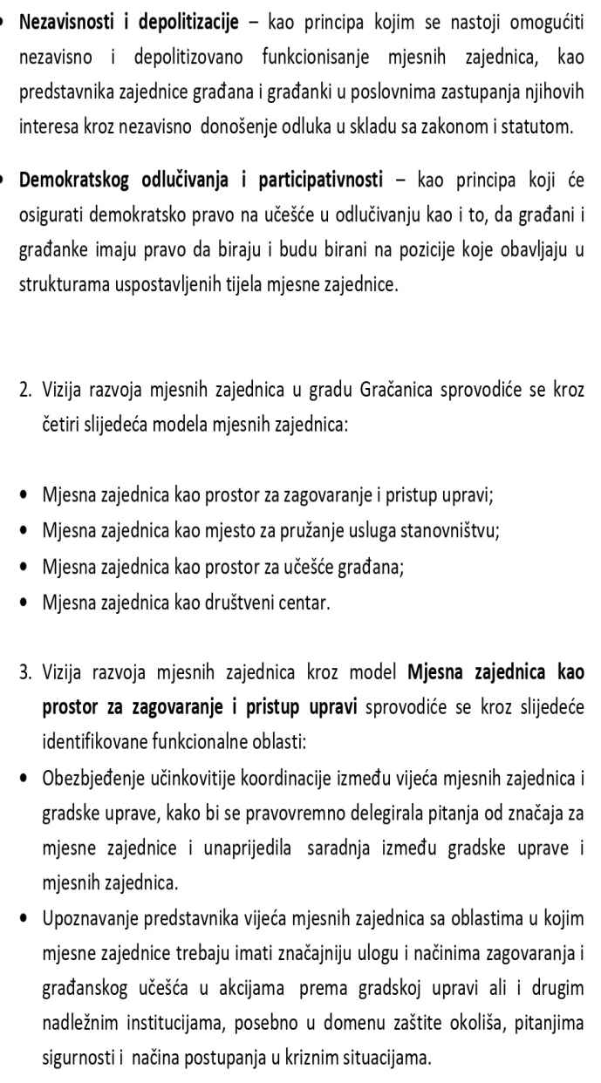
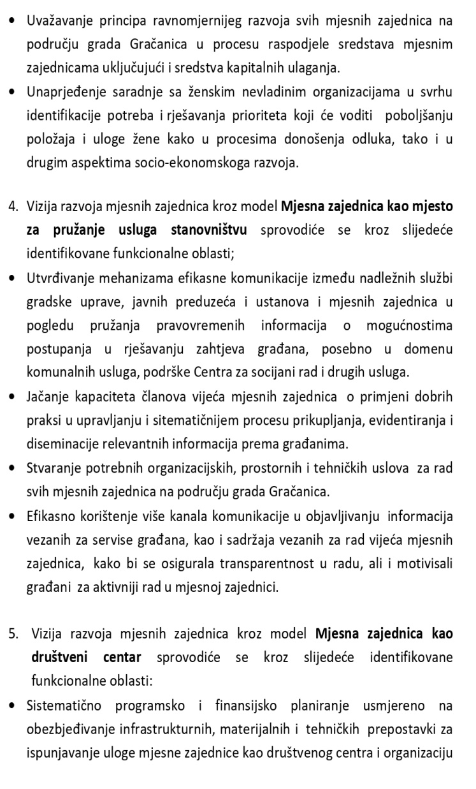
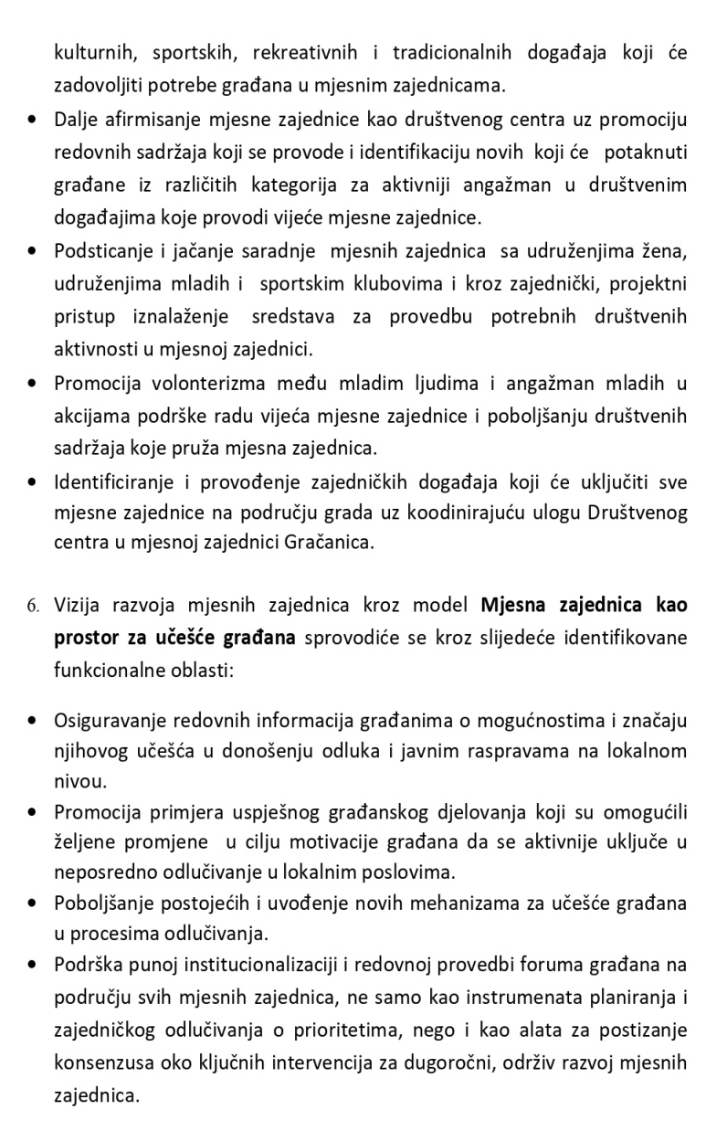

Slide 8
Primjeri dobre prakse
Gračanica
Izvod iz Izvještaja o radu Centra za socijalni rad za 2023. g.
Mjesne zajednice su imale veliku ulogu za lica i porodice kojima je bio potreban određeni vid pomoći i usluga socijalnog rada (stara lica, invalidna, stradali u elementarnim nepogodama, povratnici, raseljena lica, Romi i dr.). Mjesne zajednice signalizirale su Centru one slučajeve čije rješavanje je prelazilo okvire njihove nadležnosti.
Mjesne zajednice su pomagale u prikupljanju podataka i provjeravanju stanja u porodicama koje su se obraćale za pomoæ ili za rješavanje svojih problema kao i davanju konkretnih prijedloga, inicijitive i sugestija kako po pojedinačnim sluèajevima tako i u određenim socijalnim problemima na terenu.
U saradnji sa Centrom za socijalni rad Gračanica mjesne zajednice su bile nosioci aktivnosti oko zbrinjavanja socijalno ugroženih lica. Centar za socijalni rad ostvario je dobru saradnju sa mjesnim zajednicama.

Slide 9
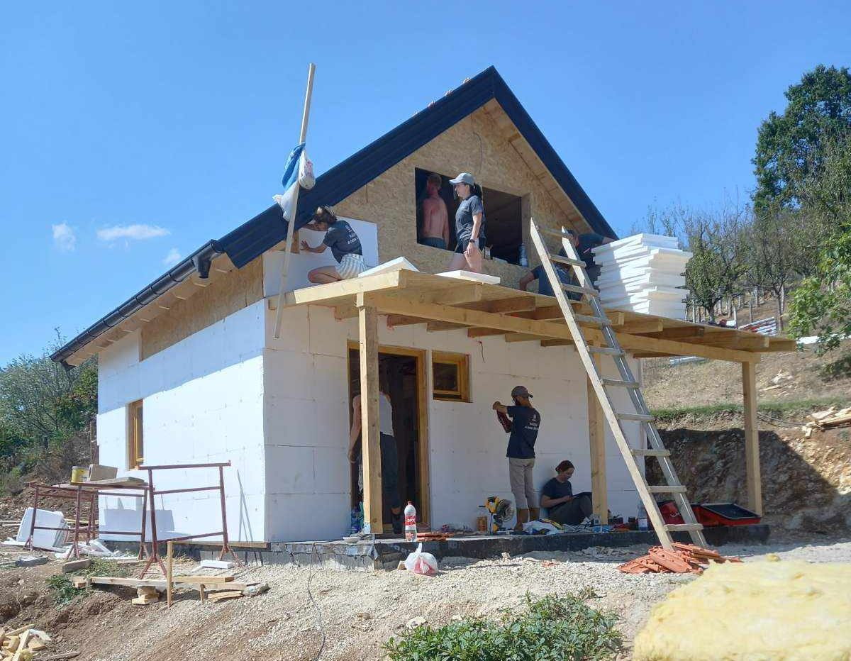
Primjer 1.
Izgradnja kuća za socijalno ugrožene
Izgradnja tri nove stambene jedinice za socijalne kategorije stanovništva na osnovu projekta kojeg zajednički implementiraju Grad Gračanica i Fondacija „Kuća dobrih tonova“. Riječ je o tri montažne kuće za porodice koje nemaju u svom vlasništvu stambene jedinice adekvatne za život. U pitanju su samohrana majka Hadžić Mersida iz Sokola, Omerović Sabina iz Lukavice te porodica Tukić Bećira koja broji sedam članova u naselju Straževac u Gračanici.
Kao i prošle godine, obaveza Gradske uprave je da u saradnji sa mjesnom zajednicom obezbijedi projektnu dokumentaciju, infrastrukturu i temeljnu ploču, a Fondacija je obezbijedila materijal za projekte. Prvih dana izvođači radova su volonteri firme Hilti koja je ujedno i partner na ovom projektu, a stambene objekte će dovršiti radnici Fondacije „Kuća dobrih tonova“.

Slide 10
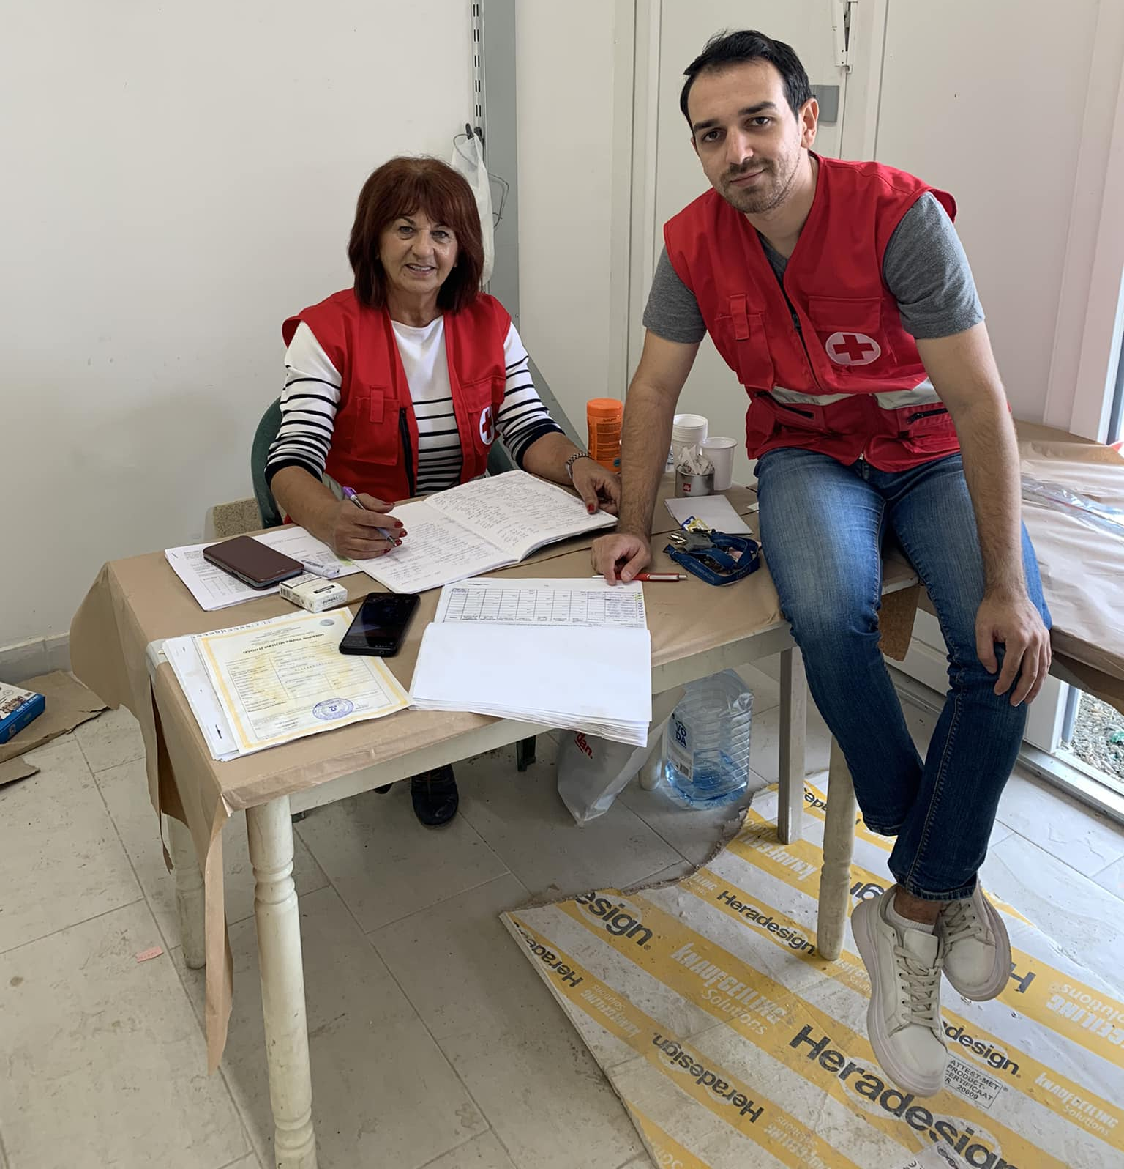
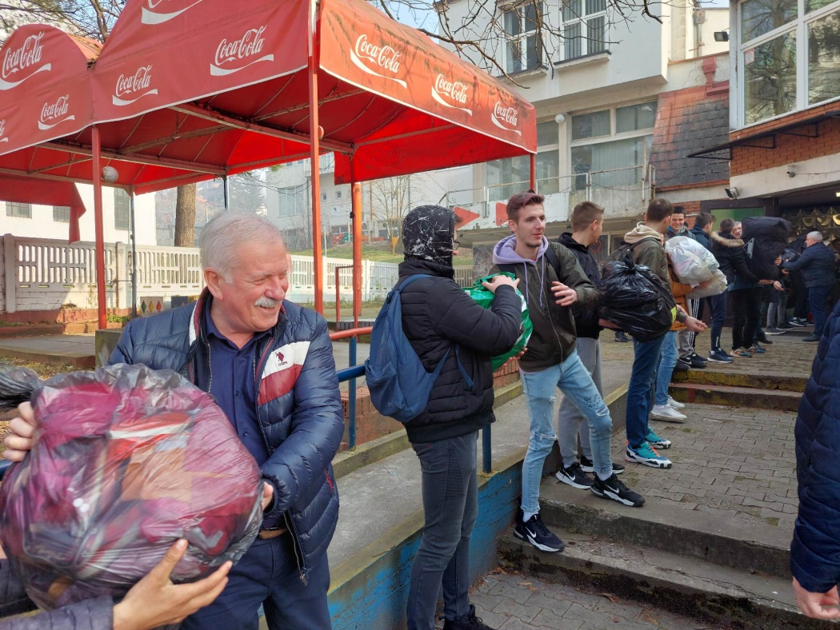
Primjer 2.
Akcije prikupljanja pomoći
Podjele paketa za socijalno ugrožene

Slide 12
Ostale aktivnosti
Jednokratne pomoći putem Centra za socijalni rad
Sufinansiranje nabavke senzora za bezbolno mjerenje šećera u krvi
Pravo na obavezno zdravstveno osiguranje lica u statusu socijalne potrebe na području Grada Gračanica za osobe koje nisu osigurane ni po kojem drugom osnovu
jednokratne pomoći za refundiranje dijela troškova prijevoza onkoloških pacijenata

Slide 13
HVALA NA PAŽNJI

